Slide 1
اَلسَّلَامُ عَلَيْكُمْ وَرَحْمَةُ اللهِ

Slide 2
পরিচিতি
অধ্যায়- প্রথম
পাঠ- 09
সময়- ৪৫মিনিট
মোঃ ওয়াসিকুর রহমান
প্রভাষক
বি. এম. পোড়াদিয়া আলিম মাদ্‌রাসা
মোবাইল : 01718359233
ইমেল : wasiqur66@gmail.com

Slide 3
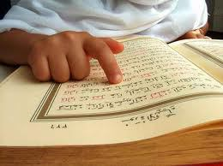
আল্লাহর বাণী মানুষের নিকট পৌঁছে দেওয়ার দায়িত্বকে কী বলা হয় ?

Slide 5
এ পাঠ শেষে শিক্ষার্থীরা-
রিসালত শব্দের অর্থ বলতে পারবে।
নবি-রাসূলের পরিচয় বলতে পারবে।
নবি-রাসূল প্রেরণের উদ্দেশ্য উল্লেখ করতে পারবে।
রিসালাতে বিশ্বাসের গুরুত্ব ও তাৎপর্য ব্যাখ্যা করতে পারবে।

Slide 6
রিসালাত পরিচয়
আল্লাহ তায়ালার বাণী ও পরিচয় মানুষের নিকট পৌঁছানোর দায়িত্বকে রিসালাত বলে।
চিঠি পৌঁছানো
বার্তা
সংবাদ বহন করা ।
শব্দের অর্থ
পয়গাম

Slide 7
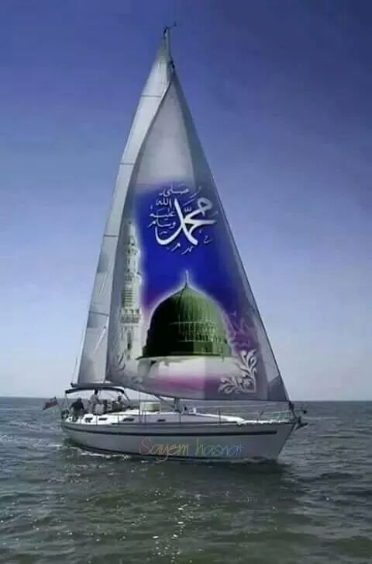
রিসালাতে বিশ্বাসের গুরুত্ব ও তাৎপর্য
নবি-রাসুলের প্রতি বিশ্বাস করা ফরয। তাদের অবিশ্বাস করলে ইমানদার হওয়া যায় না।
নবি-রাসুলকে অস্বীকার করলে ইমানের সকল বিষয়ই অস্বীকার করা হয়।

Slide 8
একক কাজ
রিসালাত শব্দের অর্থ কী ?
রাসুল কাকে বলে?
আমরা রিসালাতে বিশ্বাস করব কেন?

Slide 9
নবি-রাসূল প্রেরণের উদ্দেশ্য
আল্লাহ তায়ালা যুগে যুগে অসংখ্য নবি-রাসুল প্রেরণ করেছেন । তাদের উদ্দেশ্যহীনভাবে প্রেরণ করা হয়নি বরং তাঁরা নবুয়ত ও রিসালাতের দায়িত্ব পালন করেছেন । নবুয়ত ও রিসালতের দায়িত্ব পালনের জন্য তাঁদের বেশ কিছু কাজ করতে হতো ।

Slide 10
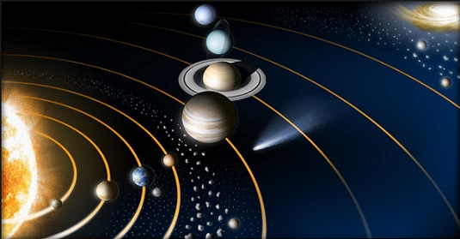
নবি-রাসূল প্রেরণের উদ্দেশ্য
মহাবিশ্বের স্রষ্টা
১. তারা মানুষের নিকট আল্লাহর পরিচয় তুলে ধরেছেন
তিনি কেমন?
তাঁর গুণাবলী কীরূপ?
তাঁর ক্ষমতা কত?

Slide 11
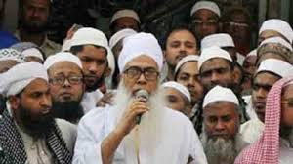
নবি-রাসূল প্রেরণের উদ্দেশ্য
২. সত্য ও সুন্দর জীবনের দিকে আহবান জানিয়েছেন ।

Slide 12
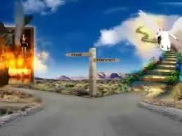
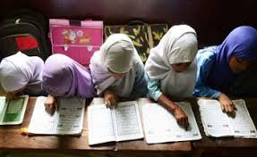
নবি-রাসূল প্রেরণের উদ্দেশ্য
৩. আল্লাহ তায়ালার ইবাদত ও ধর্মীয় নানা বিধি-বিধান শিক্ষা দিতেন ।
৪. পরকাল সম্পর্কে ধারণা প্রদান করতেন ।

Slide 13
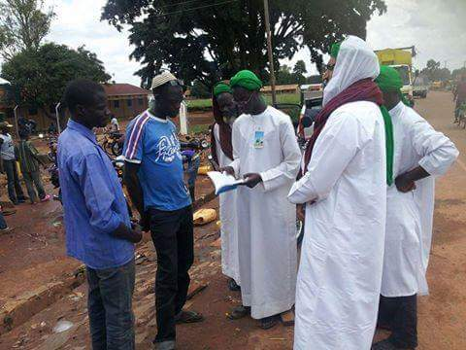
নবি-রাসূল প্রেরণের উদ্দেশ্য
৫. পৃথিবীতে আল্লাহ তায়ালার আদেশ-নিষেধ ও বিধি-বিধান বাস্তবায়নের জন্য হাতে-কলমে শিক্ষা দিতেন ।

Slide 14
জোড়ায় কাজ
সময়
৫
মিনিট
নবি-রাসুল প্রেরণের উদ্দেশ্য বর্ণনা লিখ ।

Slide 15
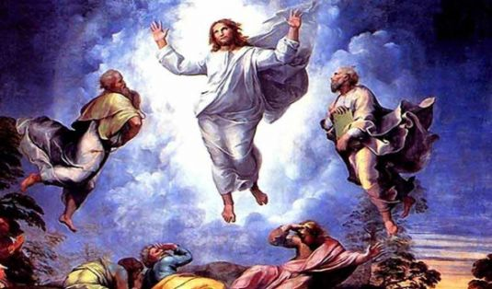
নবি-রাসুলগণের গুণাবলি
নবি-রাসুলগণ ছিলেন আল্লাহ তায়ালা মনোনীত বান্দা-
আল্লাহ তায়াল বলেন-
অর্থ- “আল্লাহ তায়ালাই ফেরেশতাদের মধ্য থেকে এবং মানুষের মধ্য থেকেও রাসুল মনোনীত করেন, আল্লাহ তো সর্বশ্রোতা, সম্যক দ্রষ্টা ।” ( সূরা আল-হাজ্জ আয়াত ৭৫ )

Slide 16
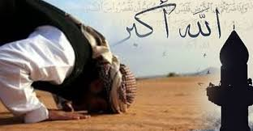
মনোনীত বান্দা হিসেবে নবি-রাসুলগণ বিশেষ বৈশিষ্ট্য---
১. তাঁরা ছিলেন একনিষ্ঠভাবে আল্লাহ তায়ালার উপর বিশ্বাসী ।
২. আল্লাহ তায়ালার পূর্ণ আনুগত্যই ছিল তাঁদের প্রধান বৈশিষ্ট্য ।
৩. নবি-রাসুলগণ ছিলেন জ্ঞানী, বুদ্ধিমান, সুবিবেচক ও বিচক্ষণ ।

Slide 17
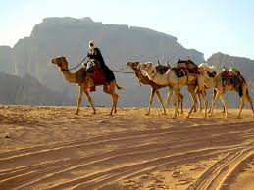
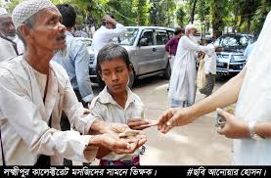
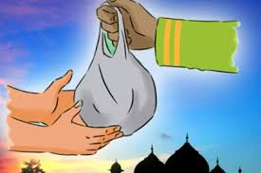
মনোনীত বান্দা হিসেবে নবি-রাসুলগণ বিশেষ বৈশিষ্ট্য---
৪.নবি-রাসুলগণ ছিলেন নিস্পাপঃ-
তাঁরা সবধরনের পাপ-পঙ্কিলতা থেকে পবিত্র ছিলেন ।
স্বয়ং আল্লাহ তায়ালা তাঁদের সকল প্রকার অন্যায় ও অশ্লীলতা থেকে বাঁচিয়ে রাখতেন ।
৫. নবি-রাসুলগণ ছিলেন সর্বোত্তম চরিত্রের অধিকারীঃ-
দয়া, মায়া, ক্ষমা, ধৈর্য ইত্যাদি সব ধরনের মানবিক গুণ তাঁদের চরিত্রে বিদ্যমান ছিল ।

Slide 18
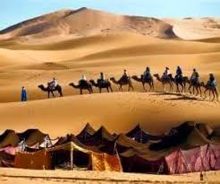
মনোনীত বান্দা হিসেবে নবি-রাসুলগণ বিশেষ বৈশিষ্ট্য---
৭ . নবি-রাসুলগণ ছিলেন নির্লোভ ও নিঃস্বার্থঃ-
পার্থিব কোনো লাভের আশায় তাঁরা তাঁদের দায়িত্ব থেকে পিছপা হননি ।
৬. নবি-রাসুলগণ ছিলেন কর্তব্যনিষ্ঠা ও দায়িত্বশীলঃ-
নবুয়ত ও রিসালতের দায়িত্ব পালনের ক্ষেত্রে তাঁরা বিন্দুমাত্র অলসতা ও উদাসীনতা প্রদর্শন করেননি ।
৮. নবি-রাসুলগণ ছিলেন ত্যাগের মূর্ত প্রতীকঃ-
বিনা দ্বিধায় পার্থিব আরাম-আয়েশ, ভোগ-বিলাস, ধন-সম্পদ আল্লাহর নির্দেশে ত্যাগ করতেন ।

Slide 19
নবুয়তের ধারা-
সর্বশেষ নবি ও রাসুল ছিলেন হযরত মুহাম্মদ (স.) ।
আল্লাহ তায়ালা মানুষকে হেদায়াতের যুগে যুগে অসংখ্য নবি-রাসুল প্রেরণ করেছেন । নবি-রাসুলদের আগমনের এই ধারাবাহিকতাকেই “নবুয়তের ক্রমধারা” বলা হয় ।
সর্বপ্রথম নবি ছিলেন হযরত আদম (আ.)

Slide 20
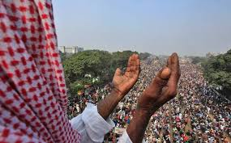
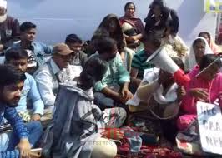
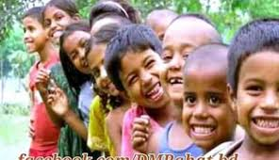
দুনিয়াতে আগত সকল জাতির জন্যই নবি-রাসুল এসেছেন ।
অর্থ- “ আমি প্রত্যেক সম্প্রদায়ের জন্যই পথপ্রদর্শক রয়েছে ।
(সূরা আর-রাদ , আয়াত ৭ )
আল্লাহ তায়ালা বলেন--

Slide 21
খাতমে নবুয়ত
(খতম ) শব্দের অর্থ শেষ, সমাপ্ত ।
( নবুয়ত ) শব্দের অর্থ পয়গাম্বারি,
নবিগণের দায়িত্ব ।

Slide 22
খাতমে নবুয়ত কাকে বলে ?
যার মাধ্যমে এ ক্রমধারা শেষ হয় তিনি হলেন খাতামুন নাবিয়্যিন বা নবিগণের শেষ । আর তিনি হলেন মহানবি হযরত মুহাম্মদ (স.) ।
নবুয়ত তথা নবি-রাসুল আগমনের এ ক্রমধারাটির সমাপ্তিকেই খাতমে নবুয়ত বলা হয় ।

Slide 23
হযরত মুহাম্মদ (স.) এর মাধ্যমে দীনের পূর্ণতা প্রদান করেন।
অর্থ- “ আজ আমি তোমাদের জন্য তোমাদের দীনকে পূর্ণাঙ্গ করলেম , তোমাদের উপর আমার নিয়ামত পরিপূর্ণ করলাম এবং তোমাদের জন্য ইসলামকে দীন হিসেবে মনোনীয় করলাম । ( সূরা আল-মায়িদা , আয়াত ৩ )
আল্লাহ তায়ালা ঘোষণা করেন।

Slide 24
হযরত মুহাম্মদ (স.) সর্বশেষ ও সর্বশ্রেষ্ঠ নবিঃ-
আল্লাহ তায়ালা বলেন -
অর্থ- “(হে নবি !)আপনি বলুন, হে মানবমন্ডলী ! আমি তোমাদের সকলের জন্যই আল্লাহর রাসুল হিসেবে প্রেরিত।
( সূরা আল-আরাফ , আয়াত ১৫৮ )
অর্থ- “(হে নবি !) আমি তো আপনাকে বিশ্বজগতের প্রতি কেবল রহমতরূপেই প্রেরণ করেছি । ( সূরা আল-আরাফ , আয়াত ১৫৮ )

Slide 25
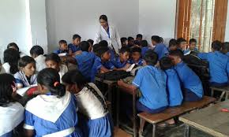
দলগত কাজ
নবি-রাসুলগণের বৈশিষ্ট্য ও যোগ্যতা বর্ণনা লিখ ।

Slide 26
মূল্যায়ন
রিসালাত শব্দের অর্থ কী?
নবি-রাসূল কারা?
নবি-রাসূল প্রেরণের ২টি উদ্দেশ্য বল।
রিসালাতে বিশ্বাস জরুরি কেন?
নবি-রাসূলগণ কেমন ছিলেন?

Slide 27
সঠিক উত্তরে ক্লিক কর
৬ । ‘খাতামুন’ শব্দের অর্থ কী ?
ক। মূলধন
খ। আমানত
গ। শেষ
ঘ। পয়গাম
৭ । ‘আর প্রত্যেক সম্প্রদায়ের জন্যই পথপ্রদর্শক রয়েছে ।’-অত্র আয়াতে কোন সূরার অংশ ?
ক। সূরা আল-বাকারা
খ। সূরা আন-নিসা
গ। সূরা আর-রাদ
ঘ। সূরা আল-মায়িদা

Slide 28
আবার চেষ্টা কর
উত্তর সঠিক হয়েছে
আবার চেষ্টা কর
আবার চেষ্টা কর
আবার চেষ্টা কর
উত্তর সঠিক হয়েছে
আবার চেষ্টা কর
আবার চেষ্টা কর
নিচের অনুচ্ছেদটি পড়ে ৮ ও ৯ নং প্রশ্নের উত্তর দাও-
জনাব আহমদ নিজেকে শেষ নবি বলে দাবি করেন । তিনি মনে করেন তার নামের সাথে যেহেতু মুহাম্মদ (সা.) এর নামের মিল রয়েছে কাজেই তিনিও এর অংশীদার ।
৮ । জনাব আহমদ এরূপ নবুয়তের দাবি কীসের পরিপন্থি ?
(ক) আখলাক
(খ) শিরক
(গ) ইমান
(ঘ) বরযাখ
৯ । জনাব আহমদের এরুপ দাবির ফলে তিনি বিবেচিত হবেন - -
i) ভন্ডরুপে
ii) প্রতারকরুপে
iii) মিথ্যাবাদীরুপে
নিচের কোনটি সঠিক ?
ক। i ও ii
খ। iওiii
গ। ii ও iii
ঘ। i, ii ওiii

Slide 29
বাড়ির কাজ
খতমে নবুয়তের অর্থ ও এতে বিশ্বাসের গুরুত্ব লিখে আনবে ।

